Slide 1



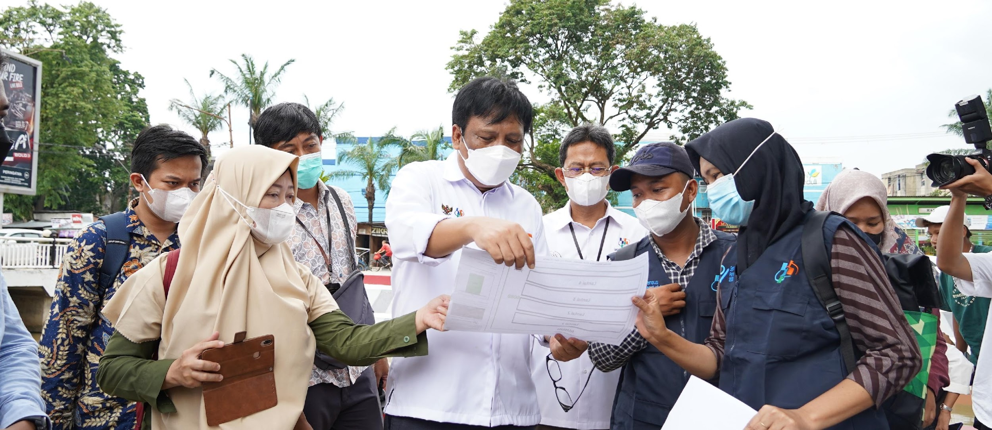



PENGAWASAN LAPANGAN
Pendataan Awal Registrasi Sosial Ekonomi
Pelatihan Regsosek
Jakarta, September 2022

Slide 2
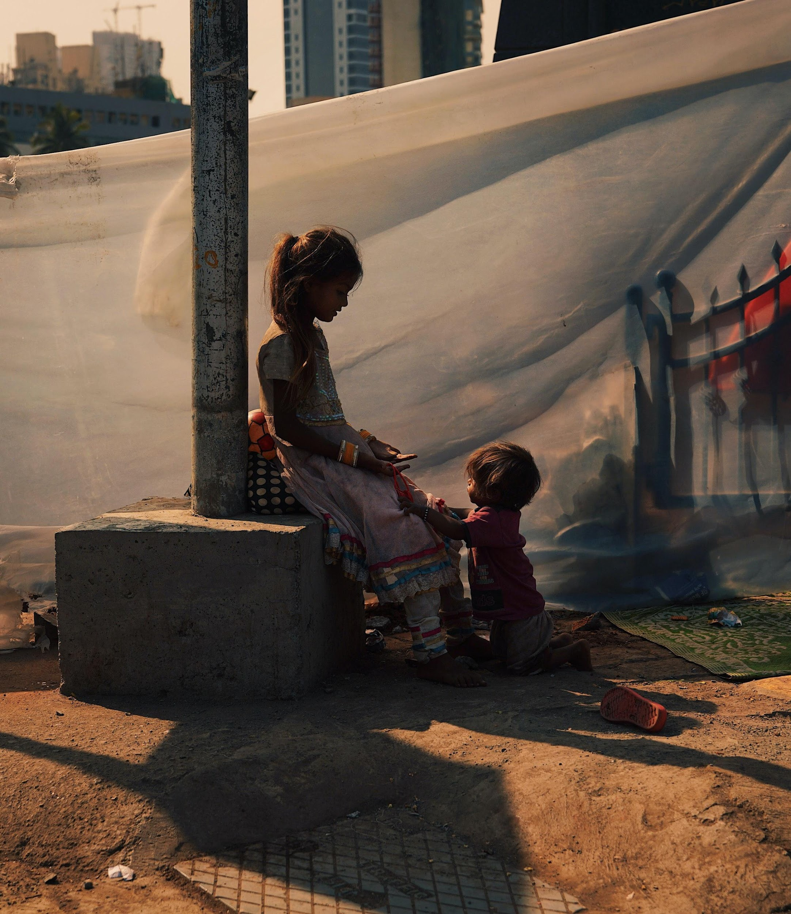
Setelah mempelajari bahan ini, PML dan Koseka, diharapkan dapat memahami dan melakukan pengawasan dan pemeriksaan kegiatan pendataan dengan baik.
Tujuan
‹#›

Slide 3




PENGAWASAN DAN
PEMERIKSAAN OLEH PML
lihat buku pedoman halaman 21
Tugas PML
PML memantau kualitas pendataan PPL dengan cara mendampingi PPL pada saat melakukan pendataan pada beberapa keluarga. Pendampingan diprioritaskan pada PPL yang paling perlu didampingi, kemudian dilanjutkan PPL berikutnya.
PML membantu PPL menyelesaikan kendala/masalah yang dihadapi ketika pelaksanaan pendataan.
PML melakukan pemeriksaan kelengkapan, kewajaran dan konsistensi isian kuesioner REGSOSEK22-K yang menjadi tanggung jawabnya.
Ketika PPL sudah menyelesaikan pendataan beberapa keluarga, PML segera melakukan pemeriksaan agar kesalahan yang terjadi dapat segera diidentifikasi dan tidak berlanjut.

Slide 4

ALUR PENGAWASAN DAN PEMERIKSAAN OLEH PML
lihat buku pedoman halaman 23
Menerima instrumen pendataan dari Koseka dan mendistribusikannya ke PPL
Berkoordinasi dengan Kepala Desa/Kelurahan terkait pelaksanaan Pendataan Awal Regsosek
Mulai
c
Mendapat izin melakukan pendataan?
Tidak
Melaporkan ke Koseka jika untuk ditindaklanjuti
Ya
cC
Mengawasi kegiatan verifikasi keluarga oleh PPL
Mengawasi kegiatan pendataan keluarga oleh PPL
cC
Melengkapi pendataan keluarga non respon
Notes:
Bentuk laporan dari PML ditanyakan ke Manlap dan batasan berkalanya (mingguan?) harusnya ke Koseka bukan BPS Kab/Kota

Slide 5

ALUR PENGAWASAN DAN PEMERIKSAAN OLEH PML
lihat buku pedoman halaman 23
Lanjutan
Menerima dokumen pendataan dari PPL
PML melakukan pemeriksaan kembali hasil isian pendataan dan memastikan kebenaran identitas, kelengkapan, konsistensi, kewajaran isian, serta memberikan kode pada isian-isian tertentu
c
Memeriksa kelengkapan dokumen pendataan
Dokumen sudah lengkap?
Tidak
Konfirmasi ke PPL untuk melengkapi dokumen
Ya
c
Melakukan pemeriksaan dan melengkapi isian dokumen
Isian dokumen sudah benar?
Tidak
Konfirmasi ke PPL dan meminta PPL untuk memperbaiki
Ya
c
Menyerahkan dokumen hasil pemeriksaan
Selesai
Notes:
Laporan progres pendataan dibuat secara berkala dan diserahkan kepada Koseka

Slide 6

ALUR PENGAWASAN OLEH KOSEKA
lihat buku pedoman halaman 24
Mulai
Menerima instrumen pendataan dari BPS Kabupaten/Kota dan mendistribusikannya ke PML
Pengawasan oleh Koseka berperan penting dalam menjamin kegiatan Pendataan di tingkat kecamatan terlaksana sesuai dengan SOP
c
Berkoordinasi dengan Camat terkait pelaksanaan Pendataan Awal Regsosek
Mendapat izin melakukan pendataan?
Tidak
Melaporkan ke BPS Kabupaten/Kota untuk ditindaklanjuti
cC
Ya
Mengawasi kegiatan verifikasi keluarga oleh PPL
cC
Melaporkan progres verifikasi keluarga

Slide 7
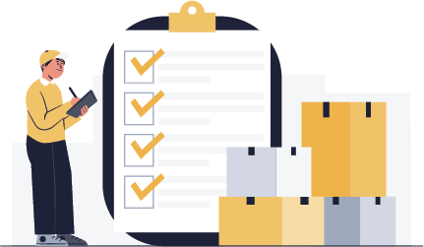
ALUR PENGAWASAN OLEH KOSEKA
lihat buku pedoman halaman 24
Lanjutan
Mengawasi kegiatan pendataan keluarga
Melakukan kunjungan ulang beberapa keluarga yang telah didata oleh PPL
Koseka mengumpulkan kembali semua hasil Pendataan, memeriksa kelengkapan dokumen dan isiannya, serta menyampaikan ke BPS Kabupaten/Kota
c
Melaporkan progress pendataan keluarga
Melengkapi pendataan keluarga non respon
Menerima dokumen hasil pendataan dari PML
cC
Memeriksa kelengkapan dokumen dari PML
Tidak
Konfirmasi ke PML dan meminta PML untuk melengkapi
Dokumen sudah lengkap
Ya
cC
Melaporkan progres verifikasi keluarga
Menyerahkan kelengkapan hasil pendataan keluarga
Selesai

Slide 8
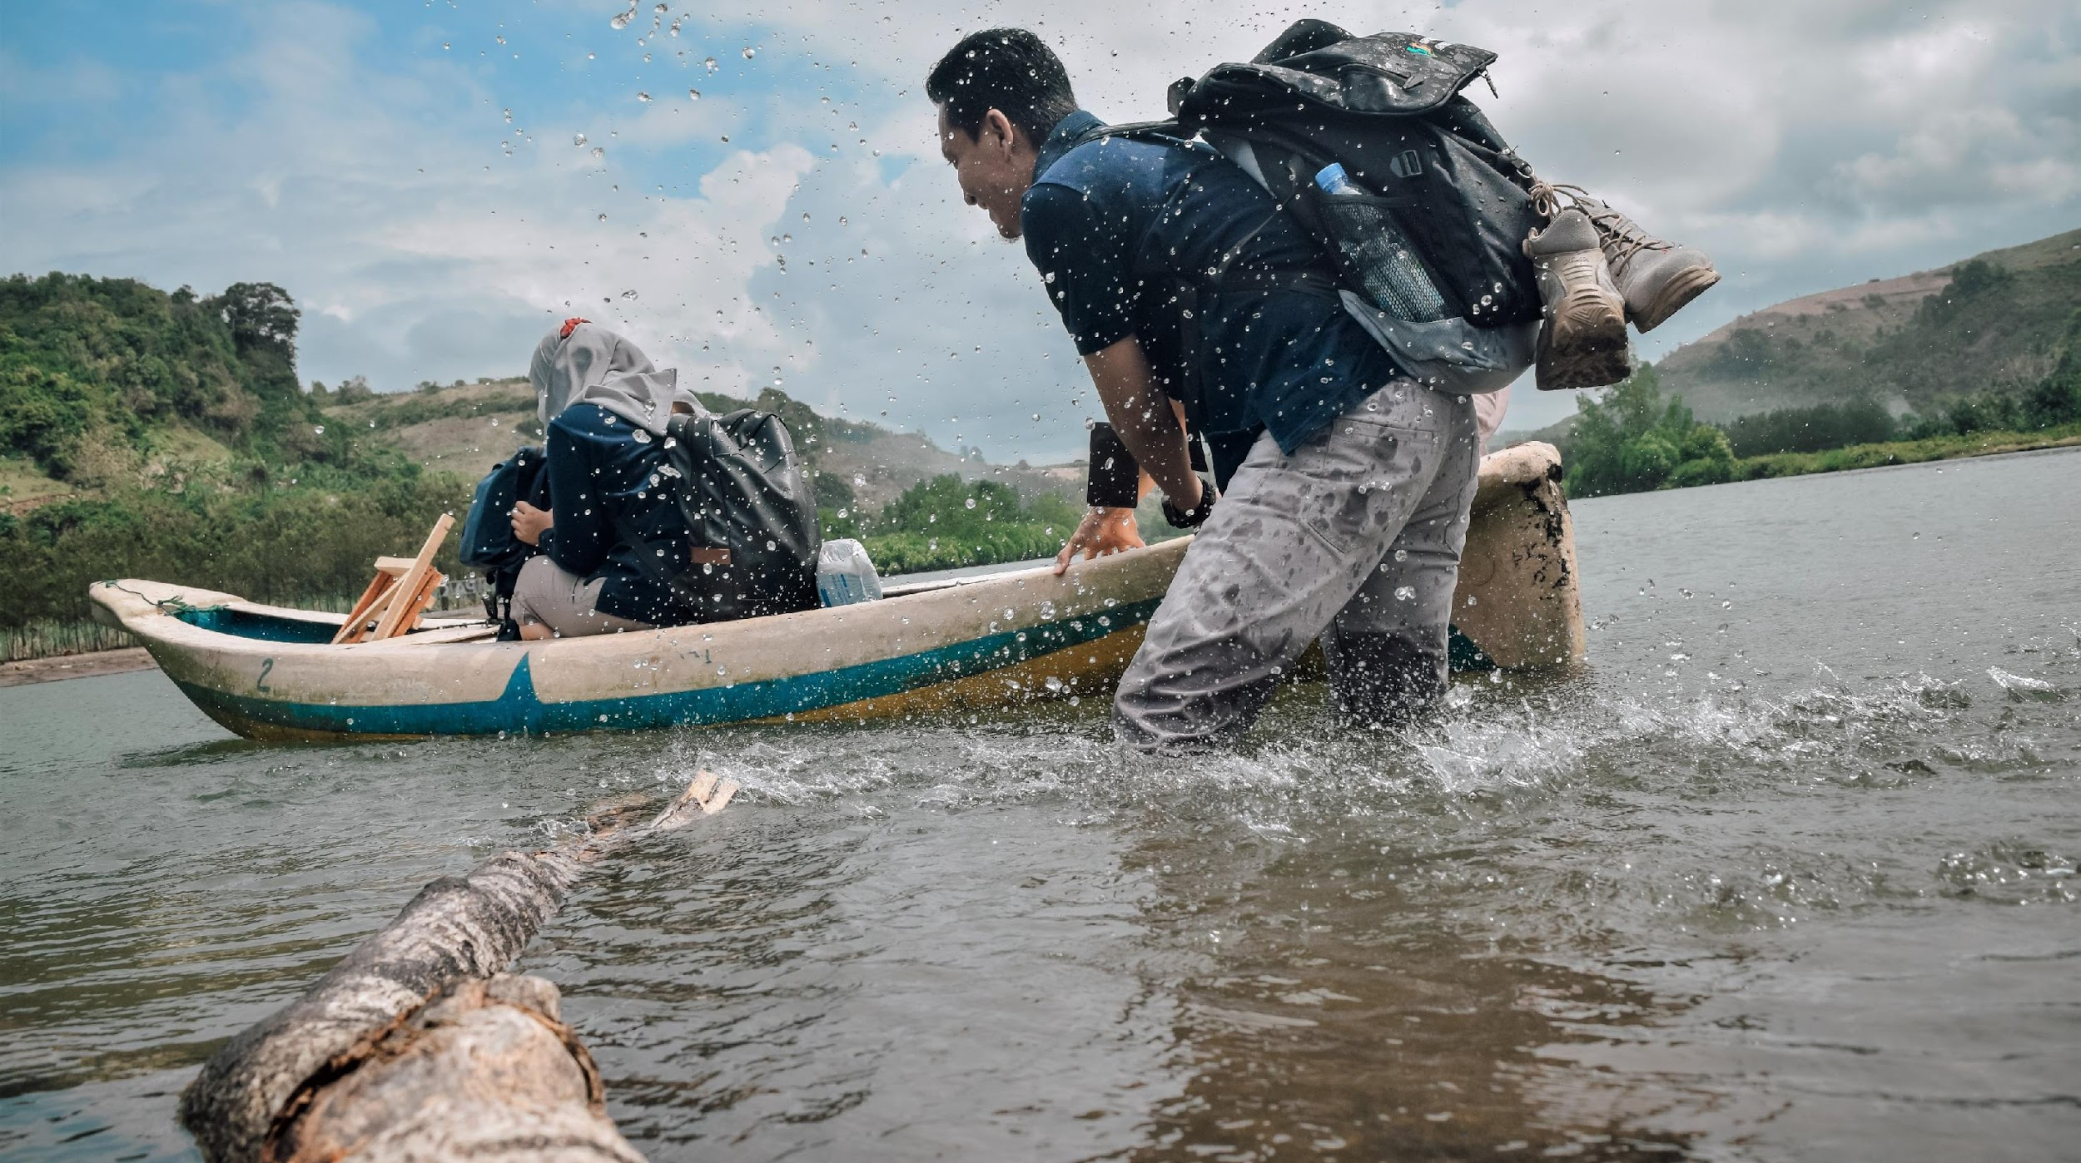


Terima Kasih!
www.bps.go.id

